Slide 1

Министерство образования и науки Республики Казахстан
Управление образования Карагандинской области
Темиртауский высший политехнический колледж
Дистанционное обучение в режиме ЧС

Slide 2


Дистанционное обучение (ДО) — взаимодействие учителя и учащихся между собой на расстоянии, самостоятельная форма обучения.
Для многих учебных организаций ТиПО срочный переход на дистанционную форму обучения стало абсолютно новым явлением. В связи ведением ЧС, для недопущения распространения коронавируса COVID-19 с 16 марта 2020 года обучение студентов проходит с использованием дистанционно-образовательных платформ.
И так, что такое Дистанционное обучение?

Slide 3

Организация учебного процесса
Темиртауского высшего политехнического колледжа в образовательной платформе ZenClass
(нажмите мышкой на Zenclass для запуска видео)

Slide 4
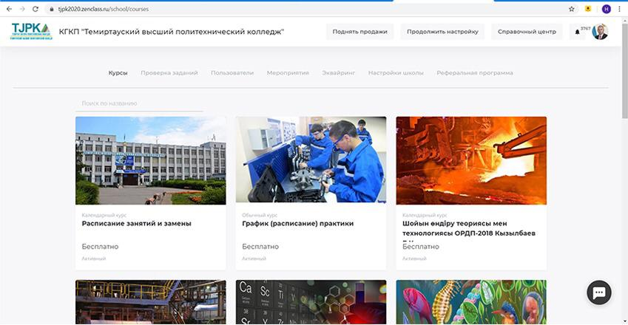
Организация учебного процесса в ZenClass
На платформе зарегистрированы все преподаватели, ведущие занятия в дистанционном режиме, а также около 1300 студентов очного и заочного отделений.

Slide 5
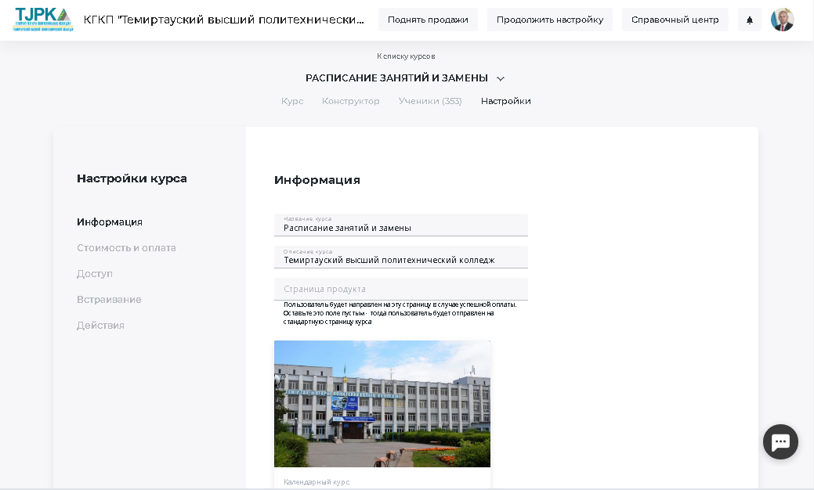
Организация учебного процесса в ZenClass
Имеется расписание занятий 67 групп, а также ежедневно загружается таблица замены дисциплин.
Каждый зарегистрированный пользователь имеет доступ к данному разделу.

Slide 6
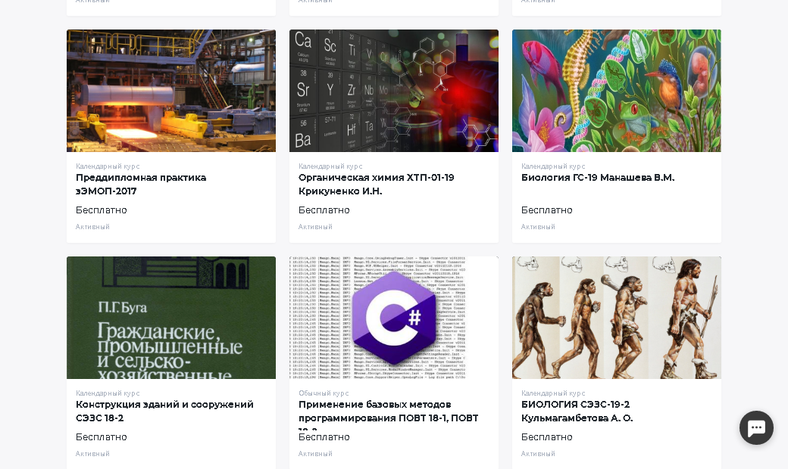
Организация учебного процесса в ZenClass
На платформу преподавателями загружены около 600 курсов.

Slide 7
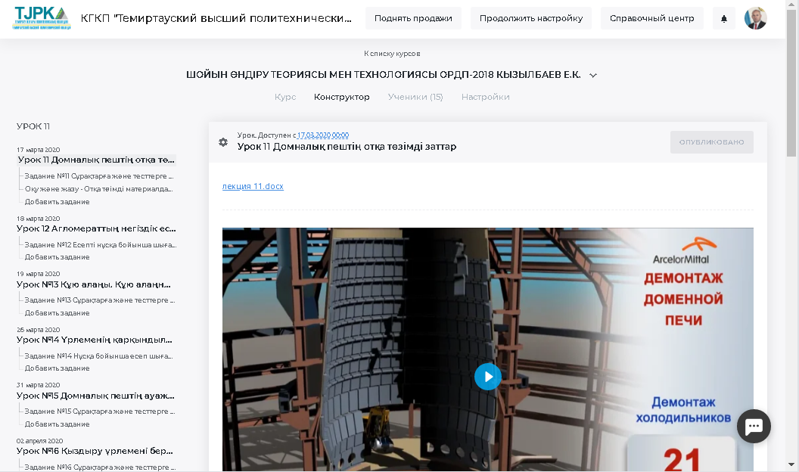
Организация учебного процесса в ZenClass
На сегодняшний день преподавателями и кураторами групп проделана большая работа по заполнению контентов для теоретического, практического обучения, а также курсы для организации воспитательного процесса под руководством учебно-методического, производственного и воспитательного структур колледжа.

Slide 8
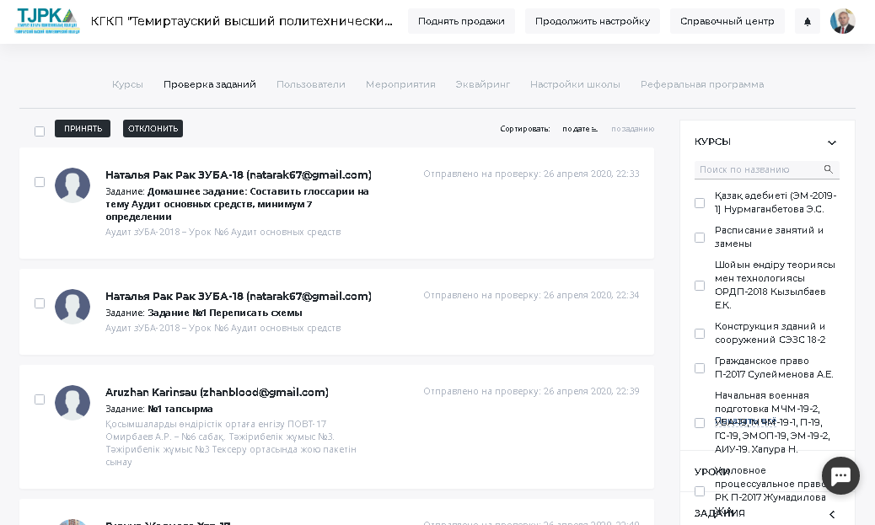
Организация учебного процесса в ZenClass
Выполненные задания студентами обратно отправляется преподавателю для проверки.

Slide 9

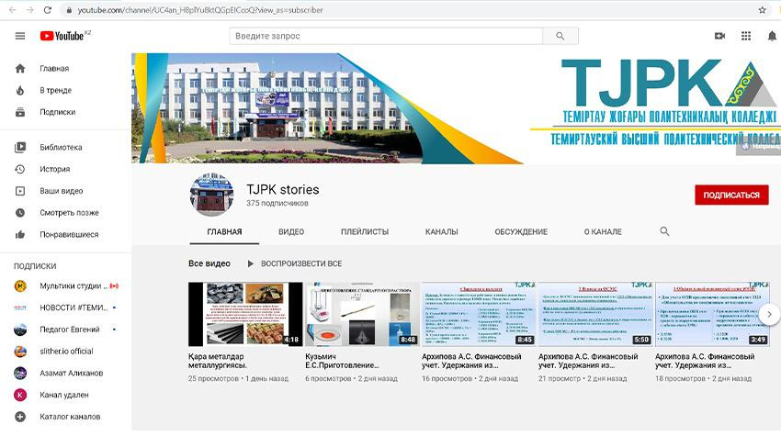
Правильно организованная и слаженная работа коллектива по созданию электронно-цифровых образовательных ресурсов привела к открытию канала колледжа «TJPK stories» в видеохостинге YouTube
Канал для видео-уроков
Ссылка на канал
видео-уроков
https://www.youtube.com/channel/UC4an_H8plYu8ktQGpEICcoQ/videos

Slide 10
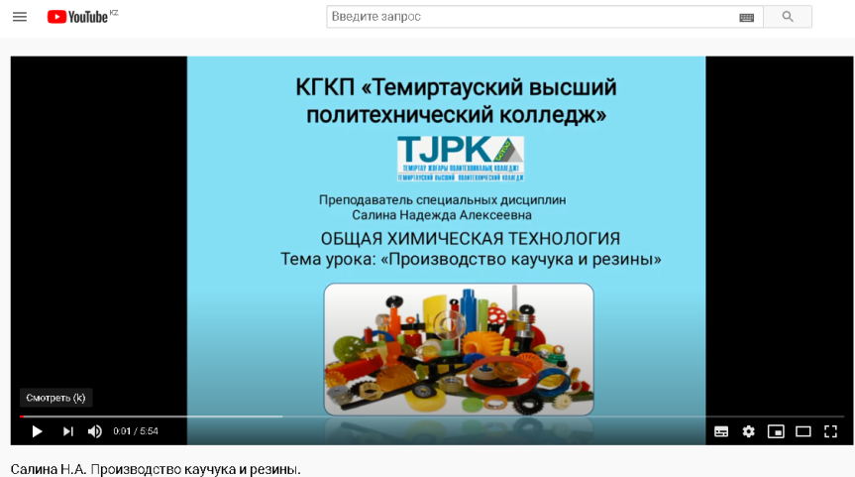
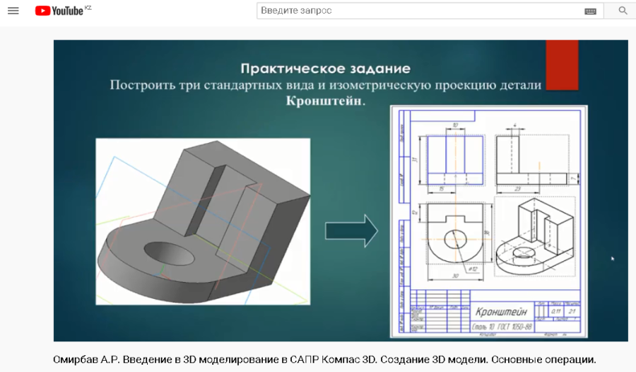
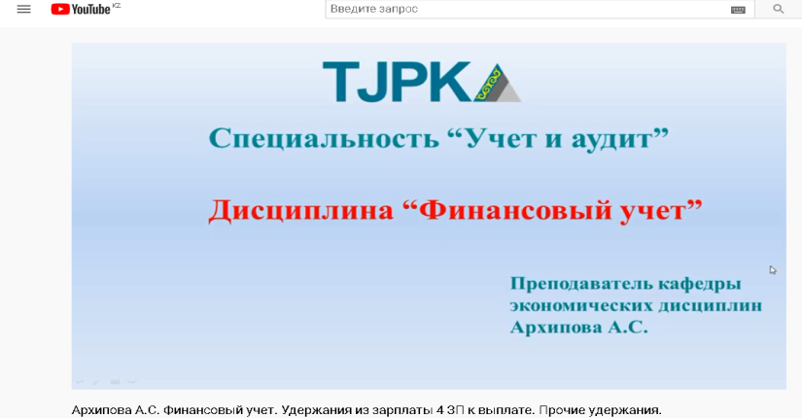
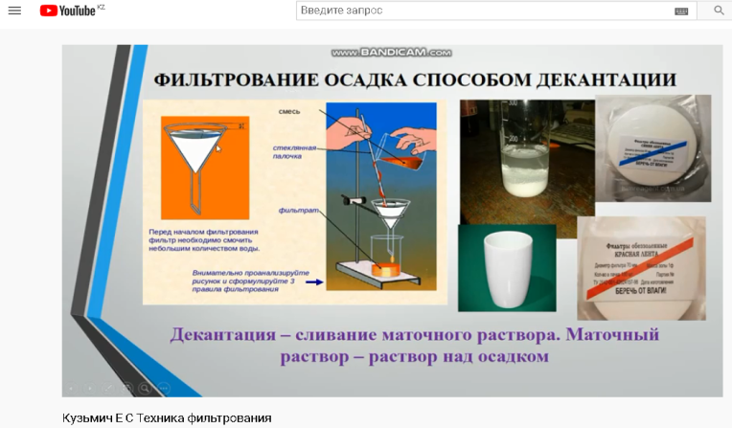
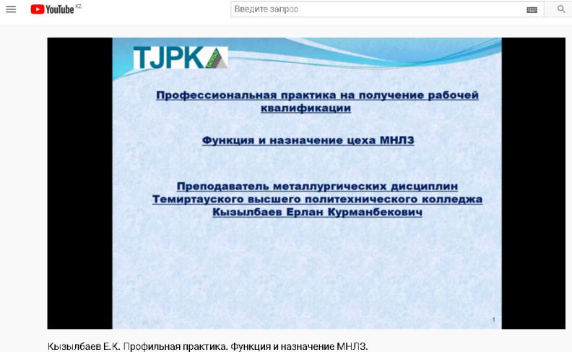
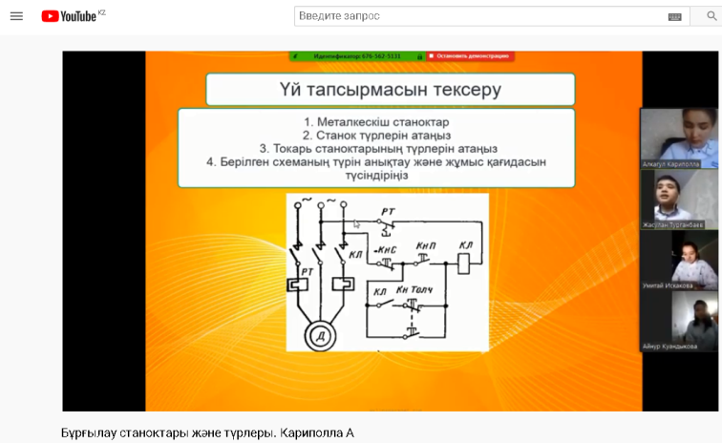

Примеры видео-уроков
Ссылка на канал видео-уроков https://www.youtube.com/channel/UC4an_H8plYu8ktQGpEICcoQ/videos

Slide 11
Полноценное дистанционное обучение вполне может поднять уровень подготовки современных конкурентоспособных специалистов!

